Slide 1
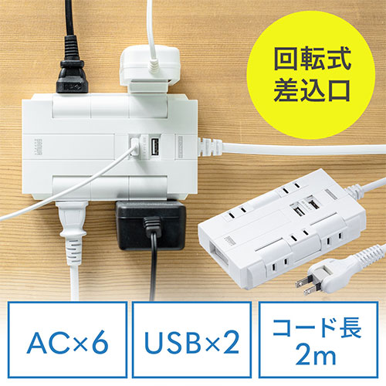
【提案書】
電源タップ 6個口 回転式 2P 2m USB2ポート付 iPhone/iPad/スマホ/タブレット充電 集中スイッチ付 コンセントタップ コンパクト スイングプラグ
特徴
大きなアダプタを複数繋げたい場合に非常に重宝する、互いに干渉しにくい設計の電源タップ。さらにUSBポートもありスマホの充電も可能でマルチに使え、集中スイッチで一気にオンオフも可能！
納期
納期スペース
仕様
サイズ：約W82×D135×H30.5mm（ケーブル含まず）
重量：約365g
生産国：中国
注意事項：※AC差込口に差したまま回転させることはできません。
備考：コード：VFF 1.8mm^2(平方ミリメートル)×2心 仕上り外形寸法 約4.2×7.6mm コード長：2m ポート数：2個 プラグ：2P（絶縁キャップ付きスイングプラグ） 差込口：2P・6個口
お見積
お見積りスペース

